Slide 1

«Нравственно - патриотическое воспитание дошкольников»
Музыкальный руководитель
Максимова Фания Гайнисламовна
Воспитатель по обучению татарского языка
Козлова Алсу Фархатовна

Slide 2

Цель проекта:
Создание условий для решения задач нравственно-патриотического воспитания детей старшего дошкольного возраста, используя метод проектов.

Slide 3
Задачи:
Разработать содержание, методы, приемы, формы организации музыкальной деятельности, способствующей нравственно - патриотическому воспитанию детей дошкольного возраста.
Разработать систему перспективного планирования мероприятий.
Создать предметно-развивающую среду.
Составить конспекты занятий, праздников, вечеров, развлечений
Формировать нравственно-патриотические качества - воспитание храбрости, мужества, стремления защищать свою Родину.

Slide 4
Тип проекта
Творческий, фронтальный, долгосрочный.

Slide 5
Актуальность проекта
Дети, начиная с дошкольного возраста, страдают дефицитом знаний о родном крае, стране, особенностях родных традиций, мало знают о подвиге родного народа в борьбе с фашизмом в годы Великой Отечественной войны. Конечно это не проходит бесследно, в душе ребенка зарождается равнодушное отношение к близким людям, товарищам, наблюдается недостаток сочувствия и сострадания к чужому горю. К сожалению во многих детских садах недостаточно сформирована и система работы с родителями по проблеме нравственного -патриотического воспитания в семье. Всё это подтверждает необходимость работы по ознакомлению детей с событиями Великой Отечественной Войны, героическими подвигами советского народа. Наш проект был направлен не только на обобщение и расширение знаний детей о Великой Отечественной войне, но и на формирование у детей чувства исторической сопричастности к своему народу.

Slide 6
Участники проекта:
Музыкальный руководитель Максимова Фания ГайнисламовнаМ., воспитатель по обучению татарского языка, дети подготовительной группы, родители воспитанников.

Slide 7
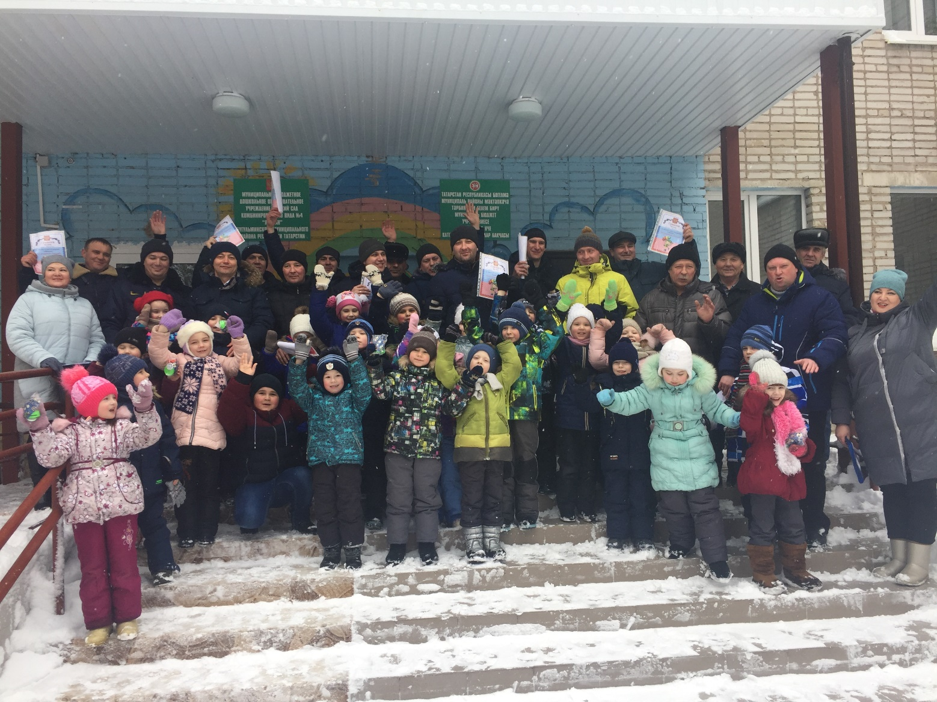
Мероприятия в рамках проекта:

Slide 8
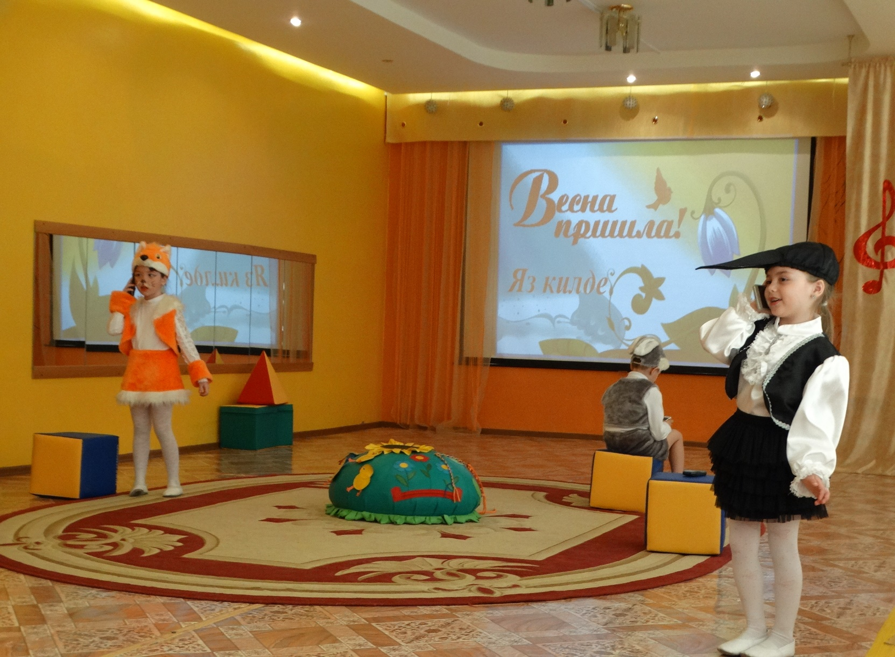

Slide 9
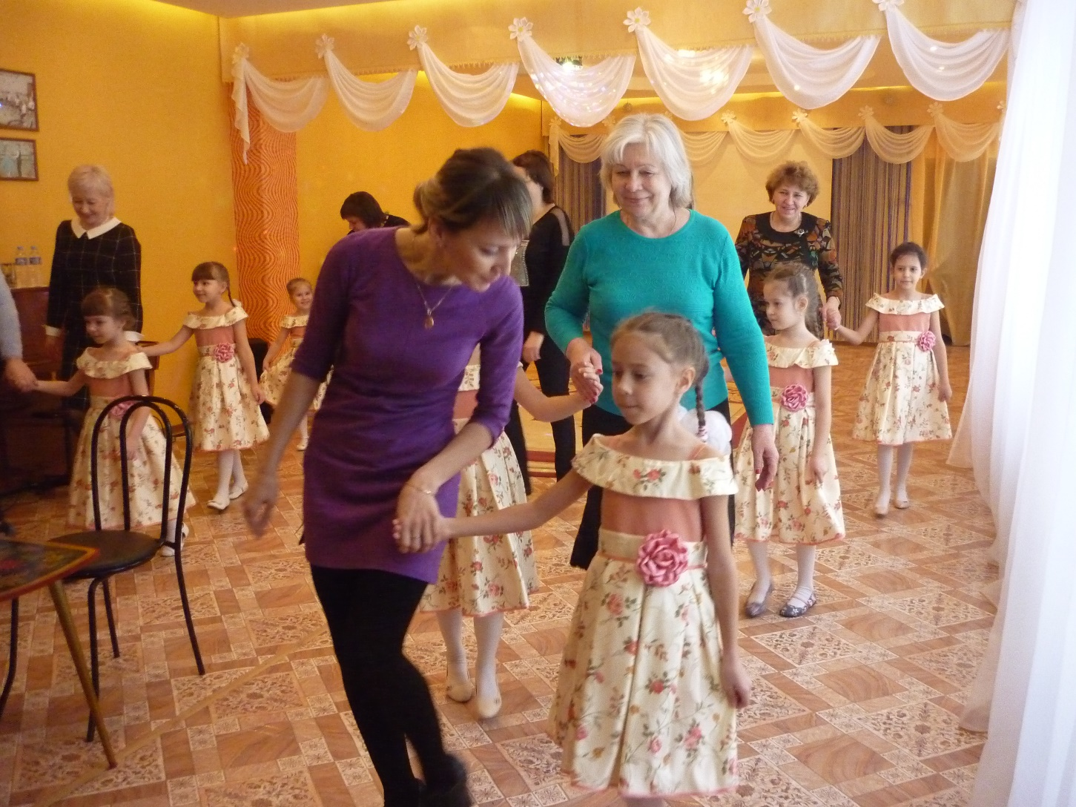

Slide 10
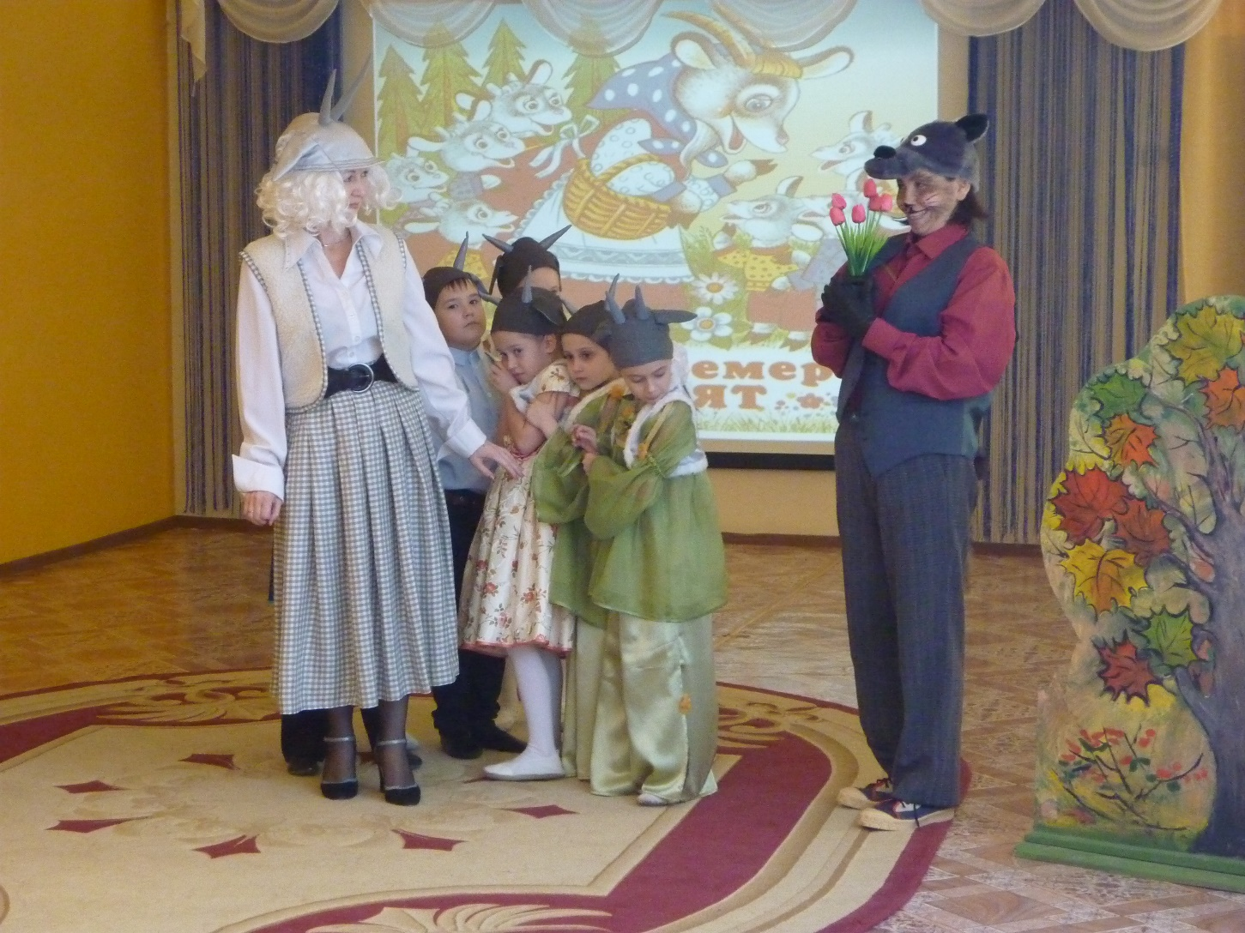

Slide 11
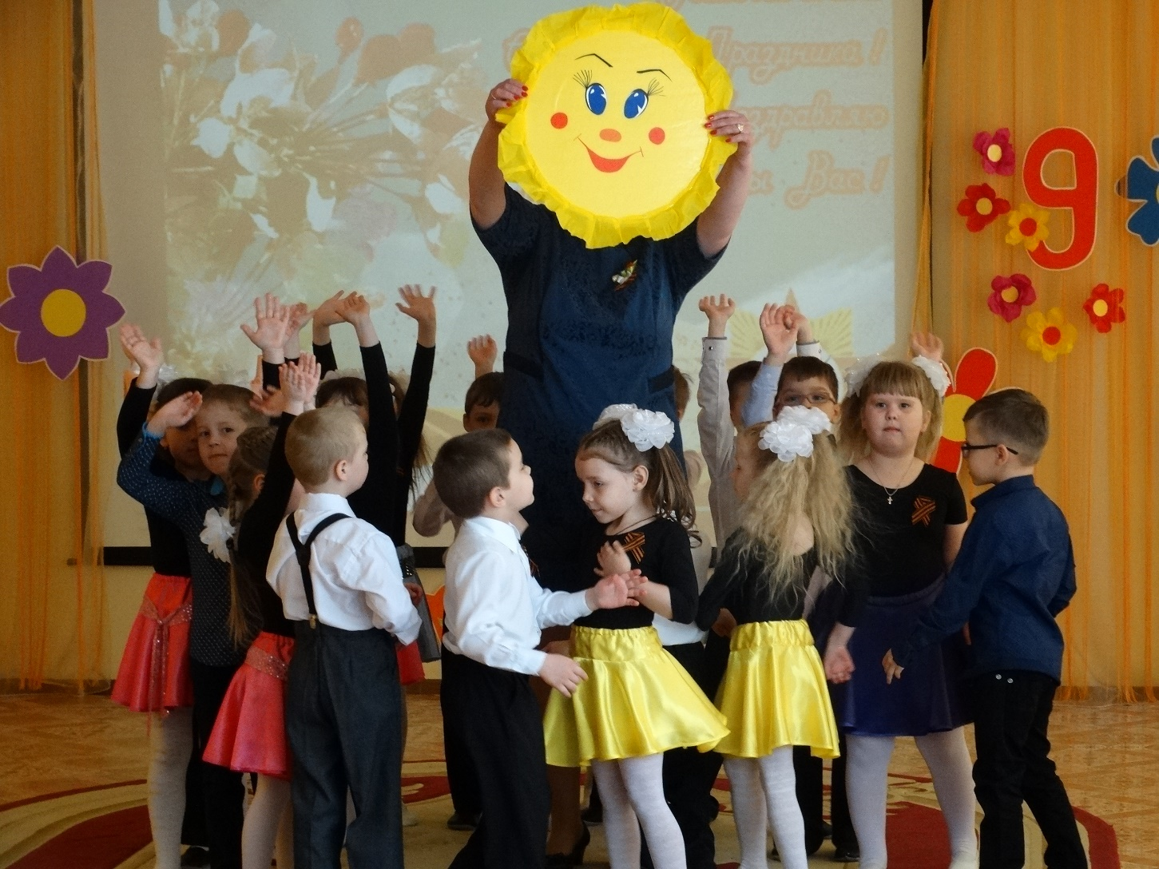

Slide 12
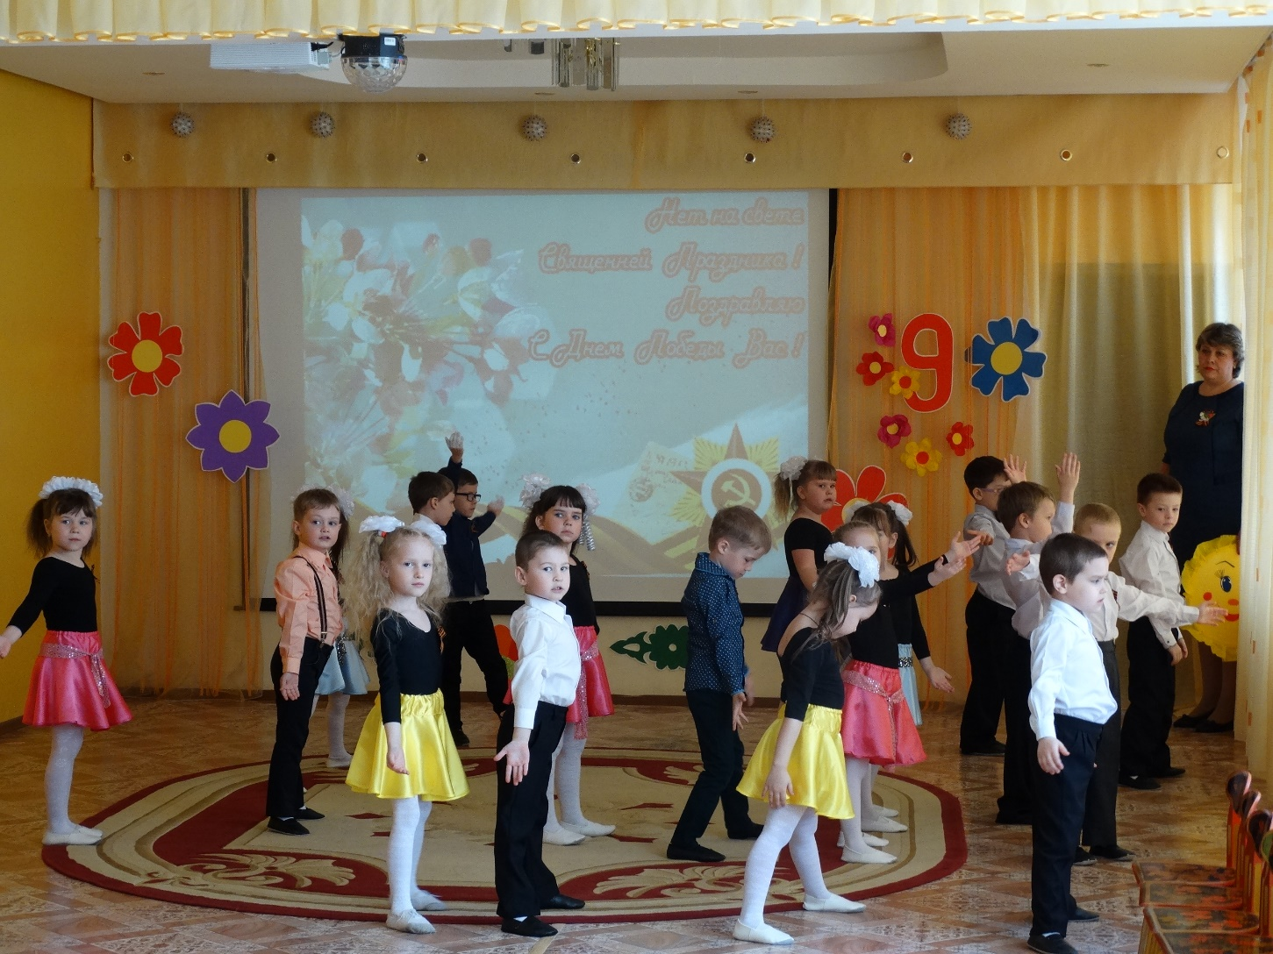

Slide 13
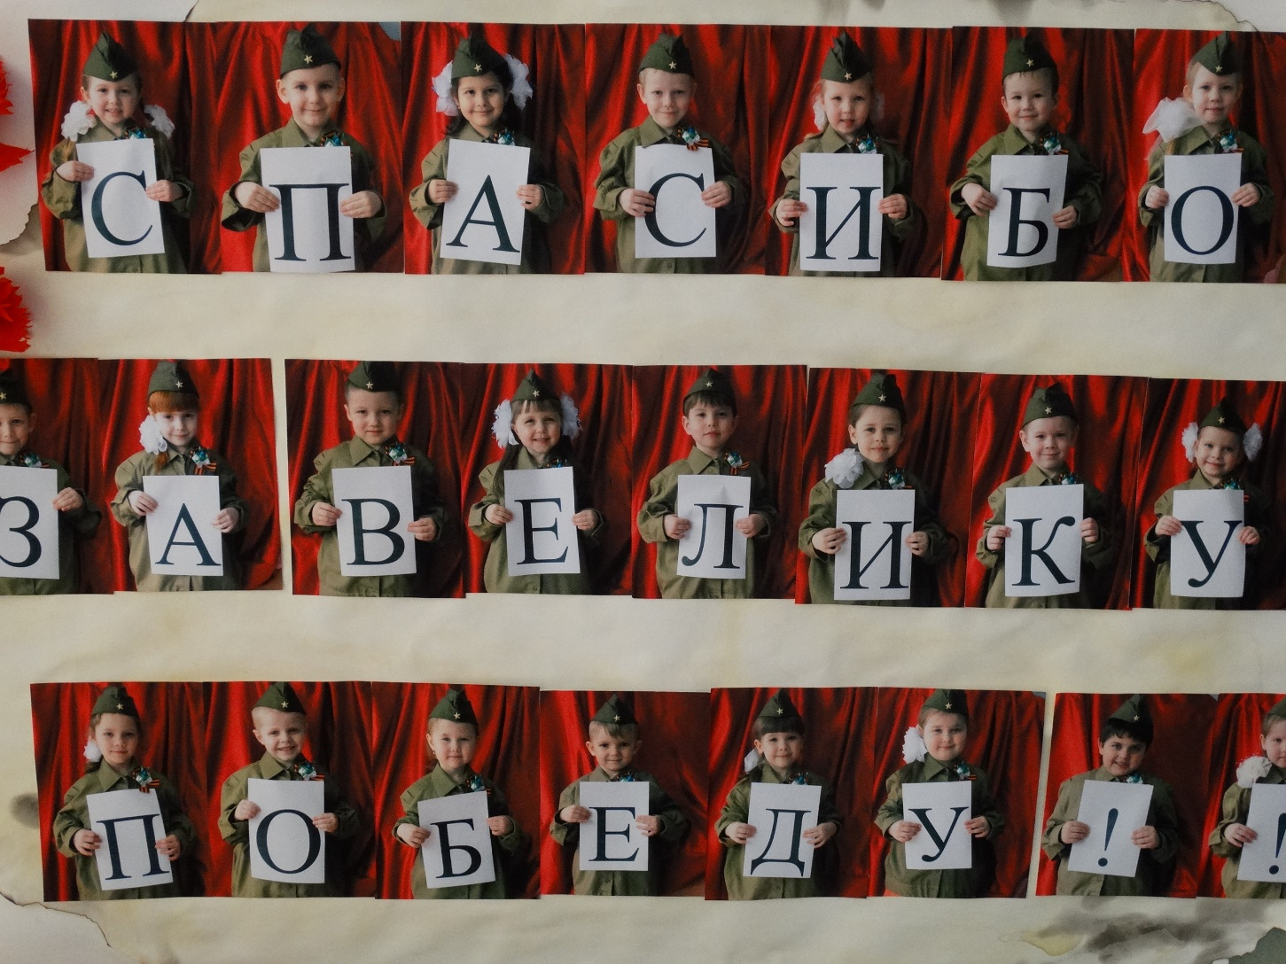

Slide 14
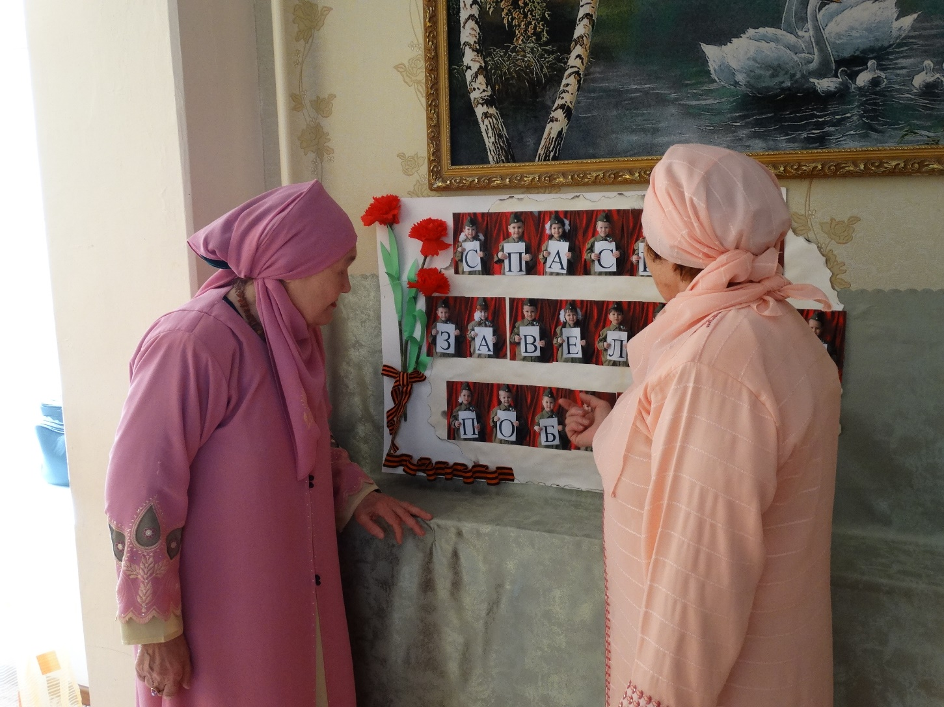

Slide 15
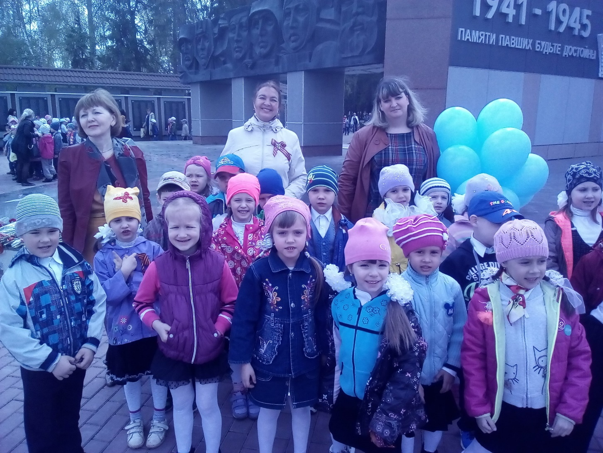

Slide 16
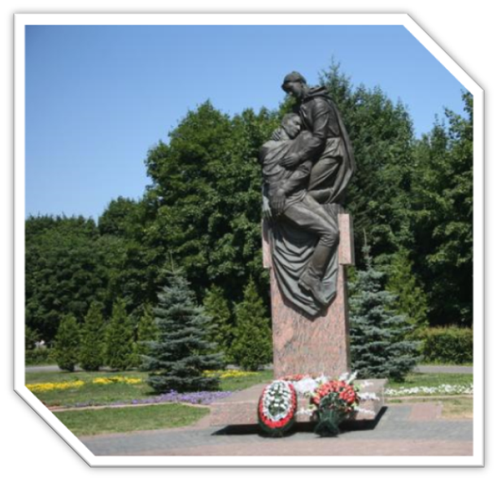
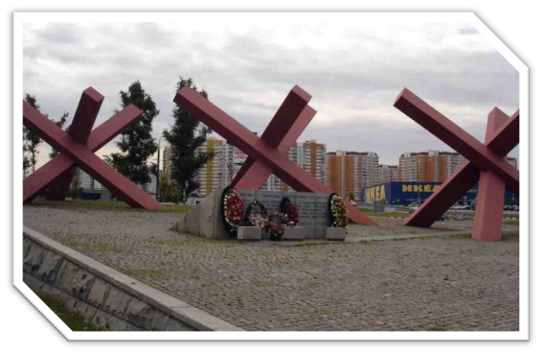
Достигнутые результаты
Дети научились ориентироваться в истории нашей страны, у детей сформировались такие понятия, как ветераны, фашисты; сформировалось чувство гордости за свой народ и уважение к защитникам Отечества, ветеранам ВОВ.

